Slide 1
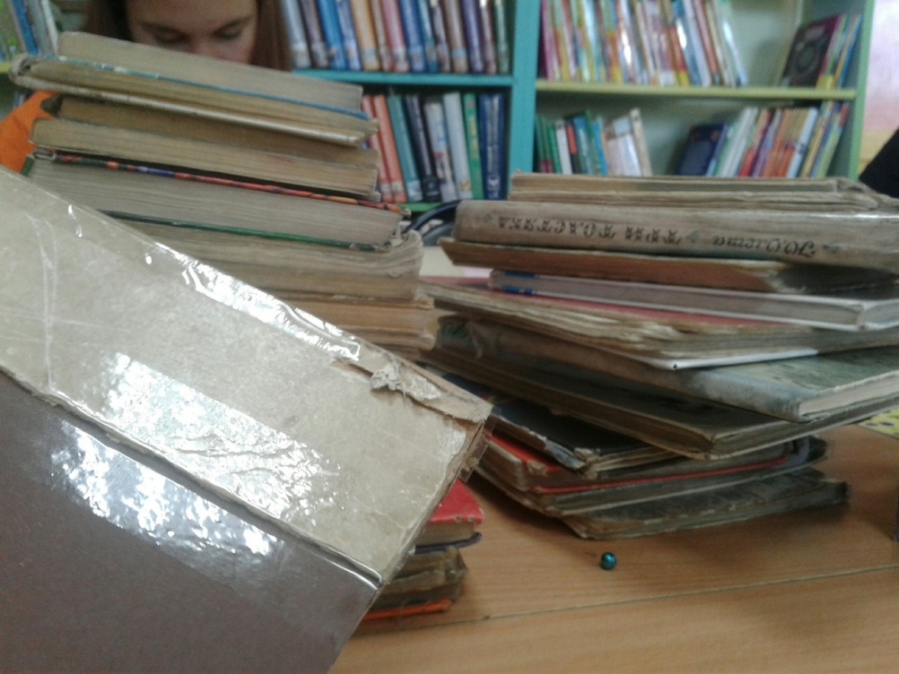
Социальный проект «Плохое состояние книг»

Slide 2
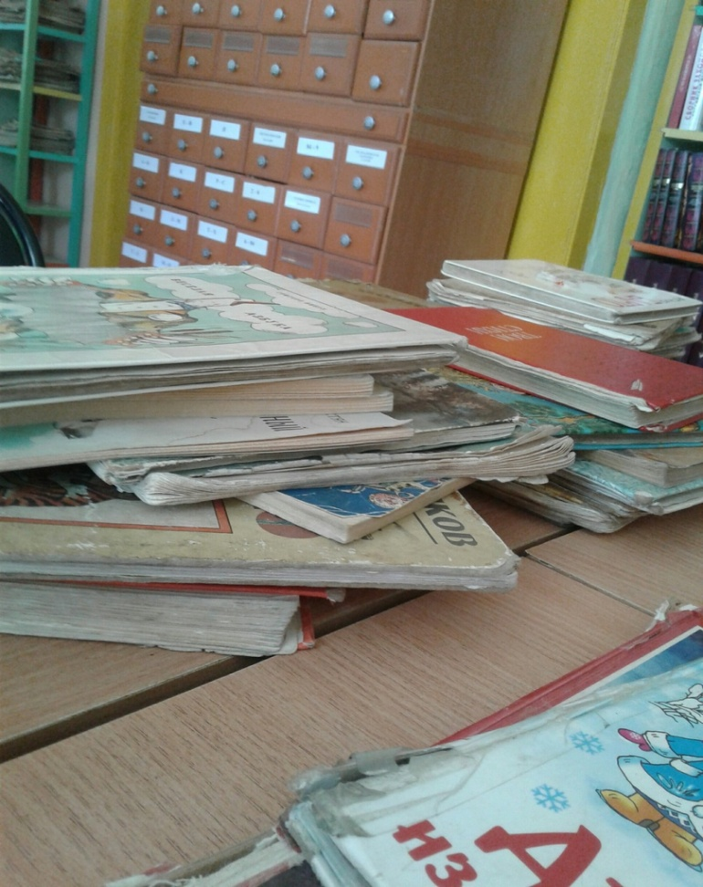
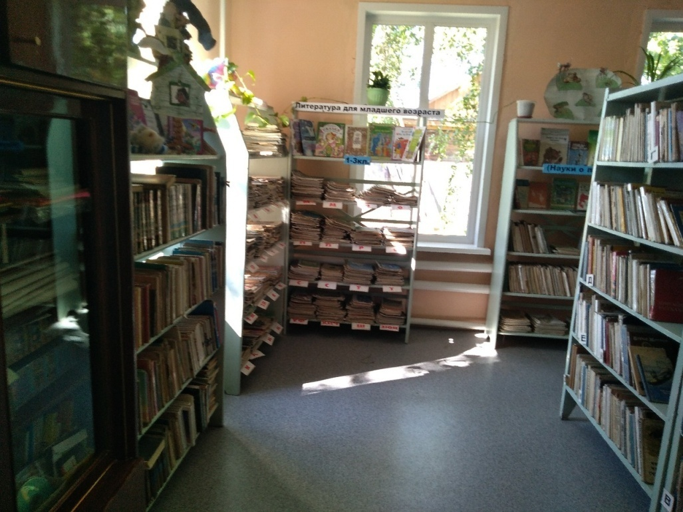
Проблемы:
Повреждённые книги и учебники
Отсутствие информационных площадок с пропагандой чтения

Slide 3
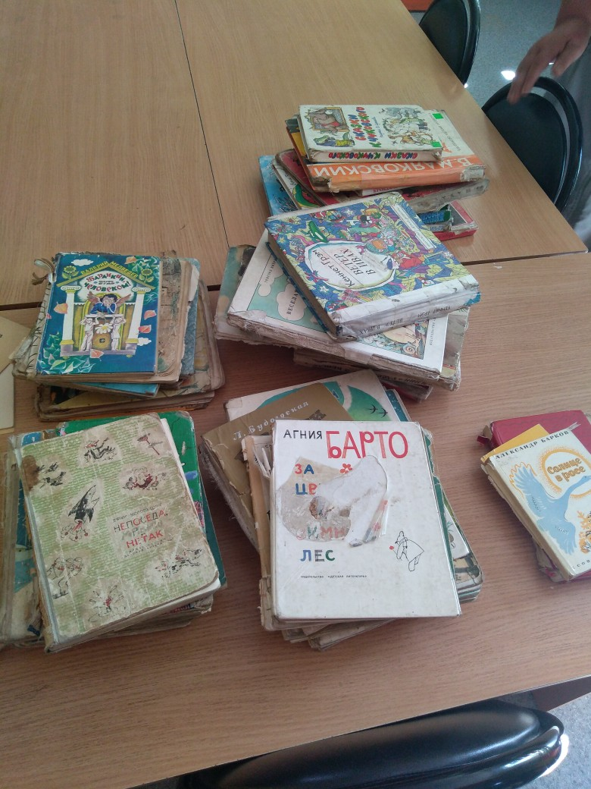
Цель: отреставрировать книги в библиотеке к 5 июля 2019 г.. для привлечения к чтению детского населения пгт.Балаганск Задачи проекта: 1)Устранить проблему повреждённых книг и учебников 2) Приобрести необходимые материалы(канцелярия и тд.) 3)Разместить плакаты с пропагандой чтения

Slide 4
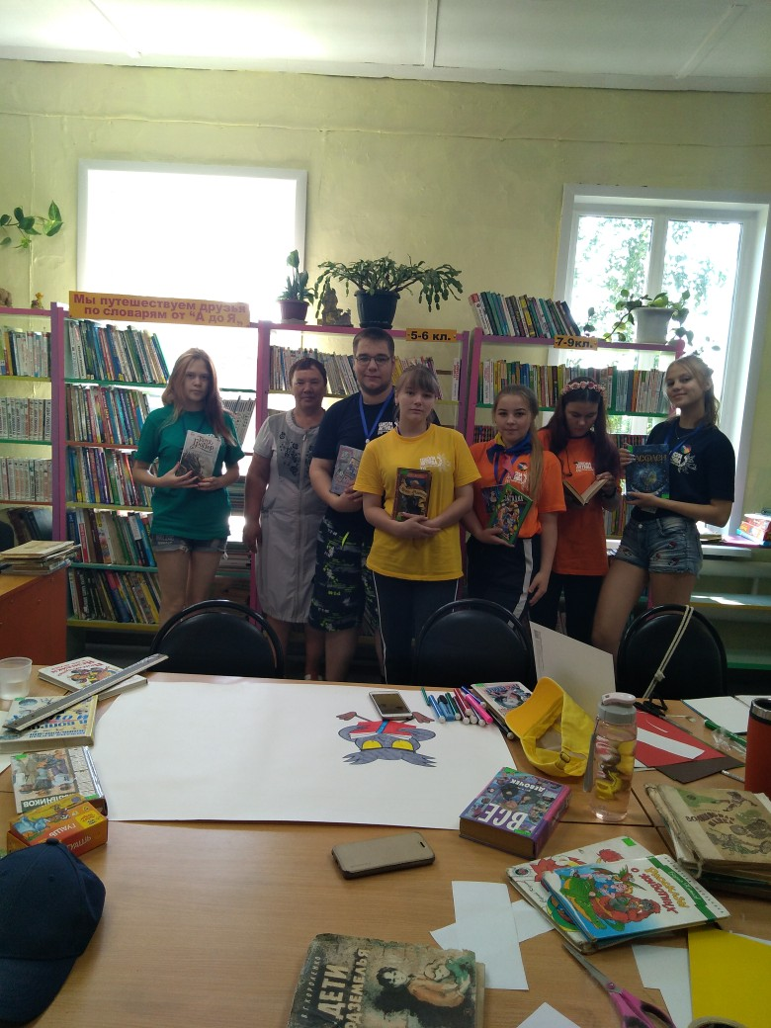
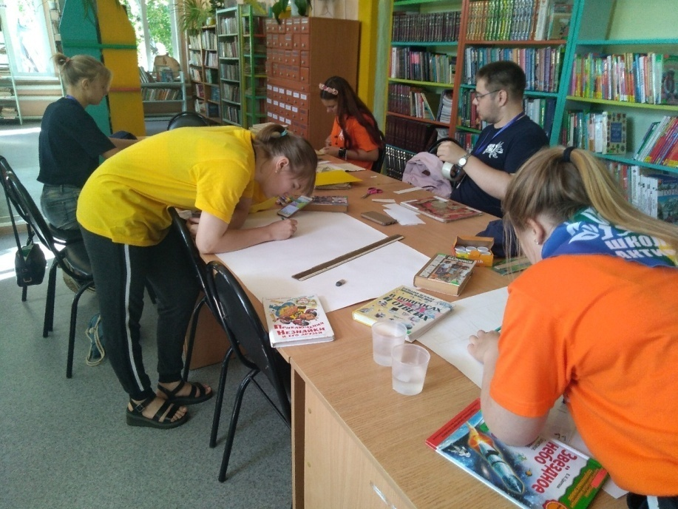
Мероприятия:
Реставрация книг за счёт бюджета пгт.Балаганск
Создание плакатов с агитацией к чтению
Размещение плакатов по территории библиотеки
Уборка в здании библиотеки

Slide 5
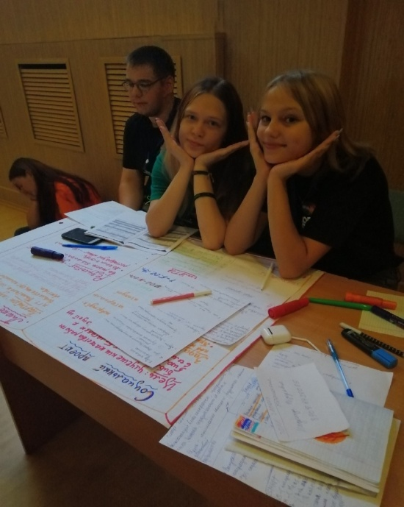
Календарный план
4 июля 2019:
Разработка проекта, постановка цели и задач
Подготовка к выполнению проекта
5 июля 2019:
Выполнение практической части проекта (реставрация книг, разработка агитационных плакатов, уборка)
Подготовка к защите проекта

Slide 6
Команда проекта:
Бабушкина Юлия - руководящий проектом
Горюнова Дарья- координатор
Корякина Анастасия- ответственная за агитацию
Фролова Ангелина - ответственная за агитацию
Иванова Ксения - ответственная за реставрацию книг
Рукосуев Андрей - ответственный за реставрацию книг

Slide 7
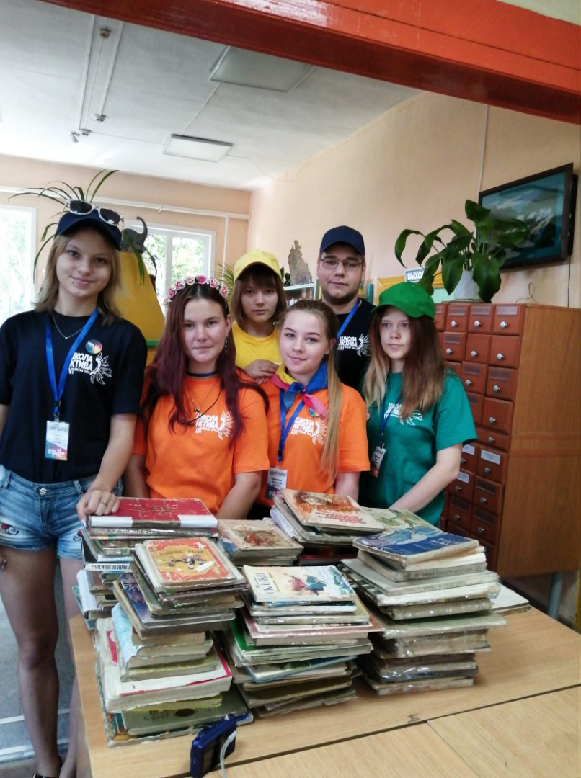

Slide 8
Смета
№ | Наименование | Количество
1 | Скотч, клей | 2 шт.
2 | Бумага, картон | 2 набора
3 | Ножницы | 6 шт.
4 | Ручки, фломастеры | 2 набора
5 | Краски, линейки | 1 набор
6 | Закладки | 40 шт.

Slide 9
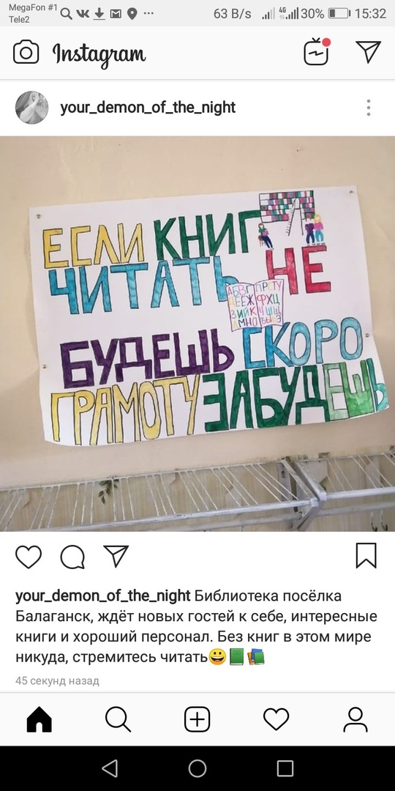
Партнёры:
Администрация пгт.Балаганск
Сотрудники библиотеки
Орг.комитет Школы Актива
Информационное продвижение:
СМИ пгт.Балаганск
Социальные сети
Сайт библиотеки

Slide 10
Качественный результат
Эстетический вид отреставрированных книг влечет увеличение интереса к чтению
Количественные результаты:
Реставрация книг: 142 книги
Агитационные плакаты: 2 шт.

Slide 11
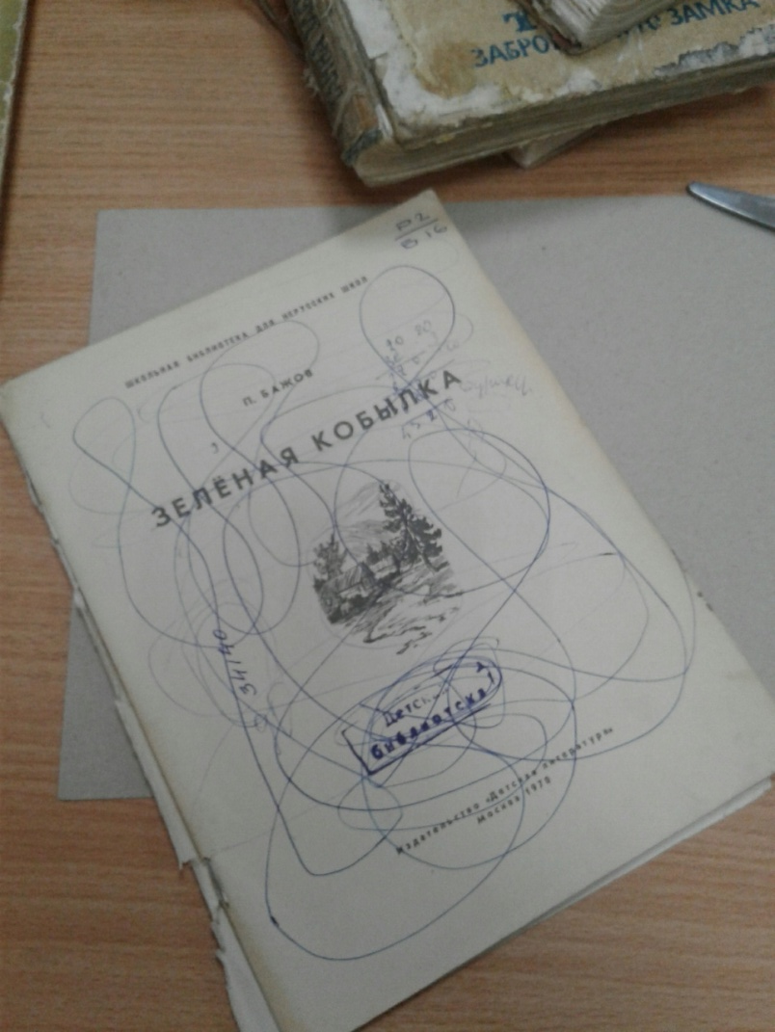
До После

Slide 12
До После

Slide 13
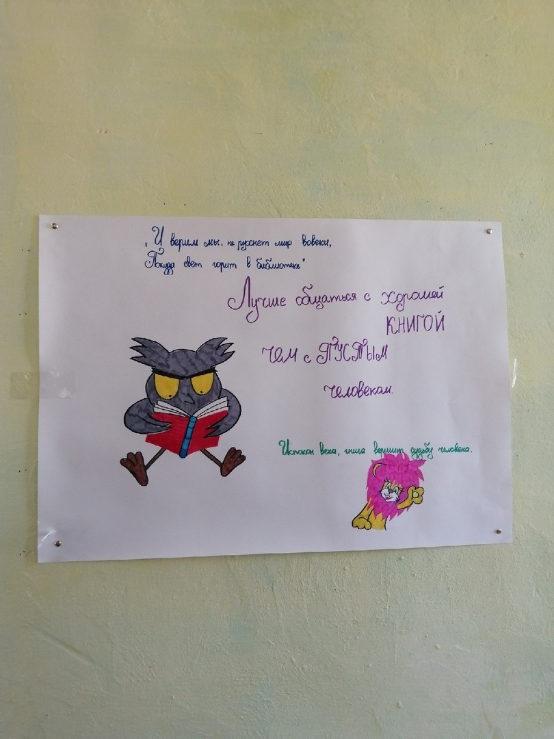

Slide 14
Спасибо за внимание

